Slide 1

Diego Alejandro mesa vasquez
Manipulación de bases de datos no relacionales

Slide 2
Primero crearemos la base de datos

Slide 3
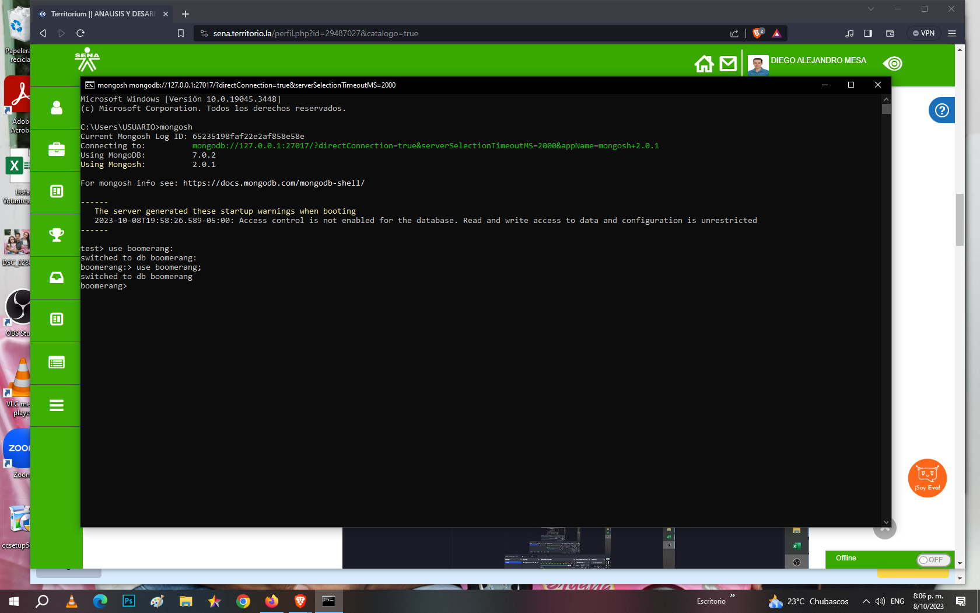

Slide 4
Luego crearemos una colección de datos llamada parques y vamos a insertar 6 elementos.

Slide 5
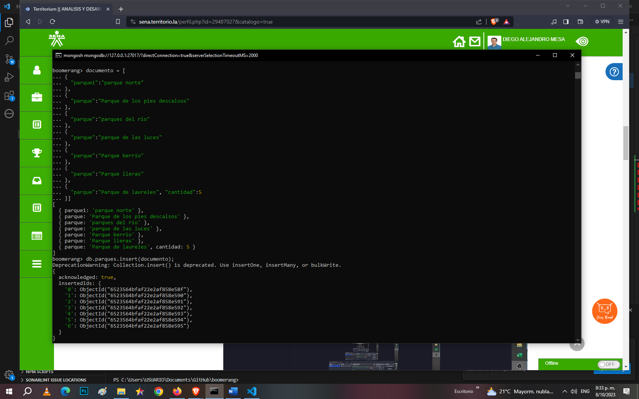

Slide 6
Actualizaremos el primer y el quinto elemento incluyendo un nuevo campo llamado ubicación. Además de esto, veremos la lista actualizada

Slide 7
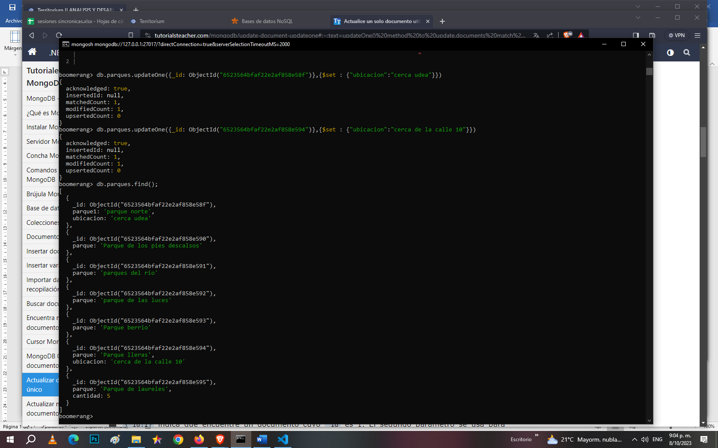

Slide 8
Borraremos el elemento que contenga: Parque de las luces. Volveremos a mostrar la lista

Slide 9
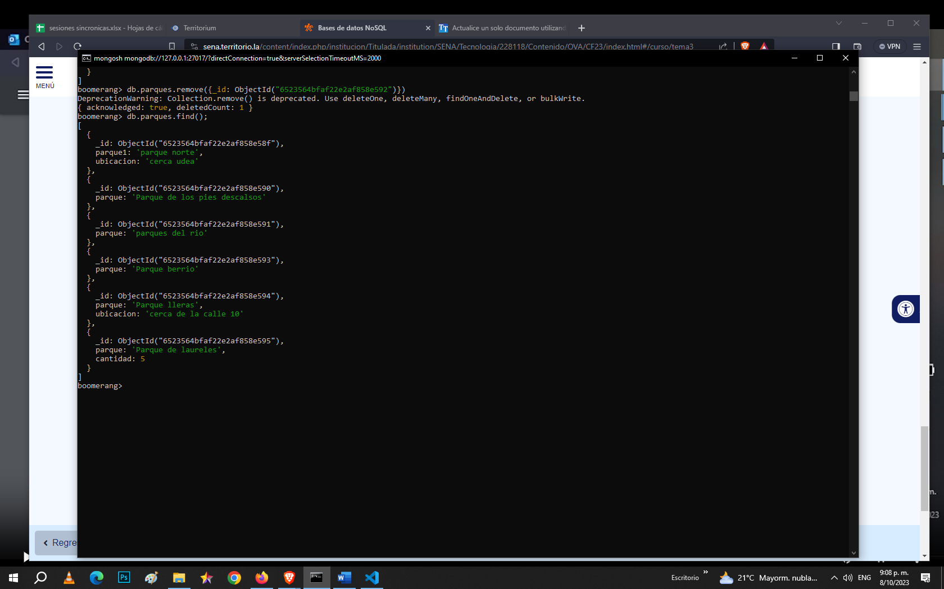

Slide 10
Finalmente, veremos que podemos buscar un elemento por cualquier campo. En caso de no haber coincidencias, la consulta quedará vacía

Slide 11
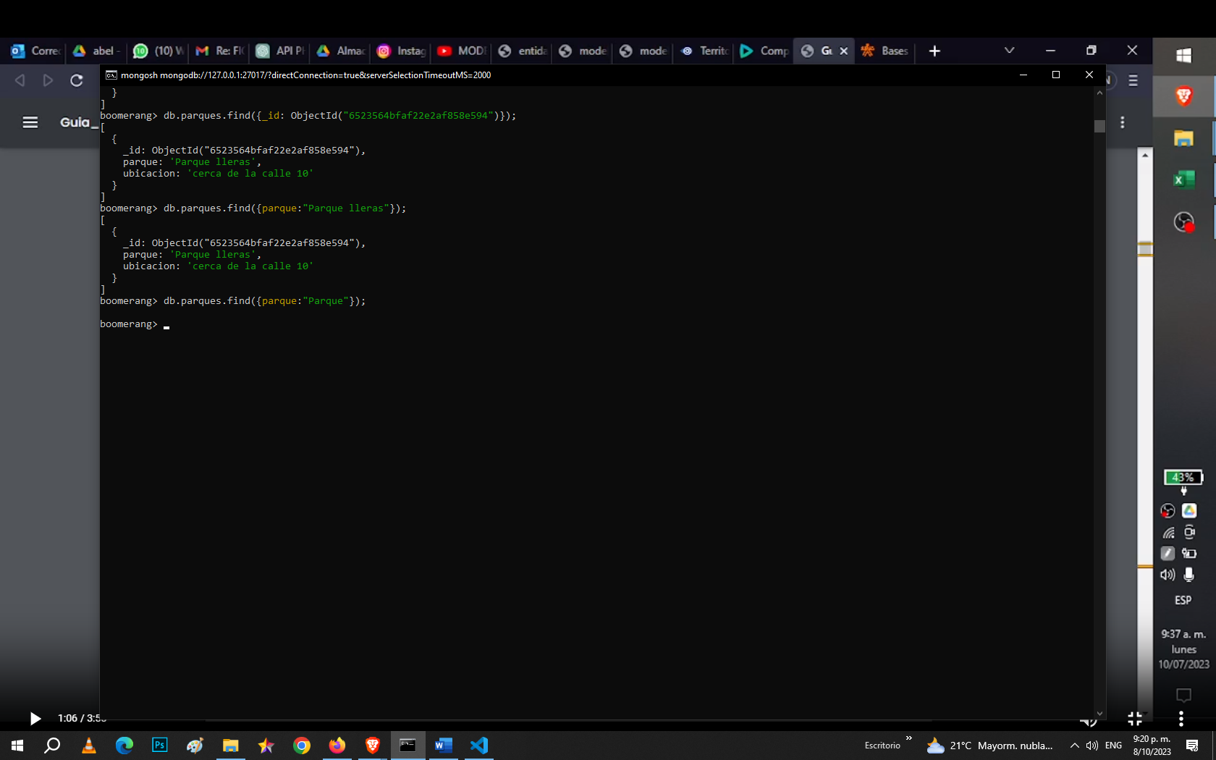

Slide 12
Tecnología en análisis y desarrollo de software

